Slide 1
数字逻辑实验报告

Slide 2
实验报告要求
第几次实验就写数字几。例，第一次就是1、第二次就是2。
1.命名
组号_学号_姓名_数字逻辑实验报告1.doc
例：1_2020141460000_张三_数字逻辑实验报告1.doc
邮件主题“1_2020141460000_张三_数字逻辑实验报告1”

Slide 3
实验报告要求
2.提交
每周日晚12:00前提交至邮箱：
1793308568@qq.com
请严格按照要求提交，否则视为无效。

Slide 4
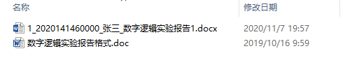
实验报告要求
3.内容
1.实验报告模板见群文件。
2.实验内容严格按照实验手册完成，参照模板排版形式记录好每次实验记录。

Slide 5
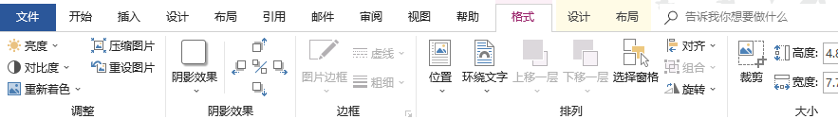
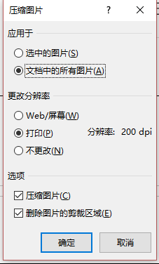
实验报告要求
4.图片
压缩图片
1.点击任意图片
2.点击压缩图片
3.点击“文档中所有图片”
可以对关键步骤截图和拍照，建议截图
不要视频！

Slide 6

实验报告要求
5.格式
1.使用页面视图
2.图片调整为合适的大小
3.字体使用合适大小，合适字体。关键步骤可以加粗、斜体或下划线。

Slide 7
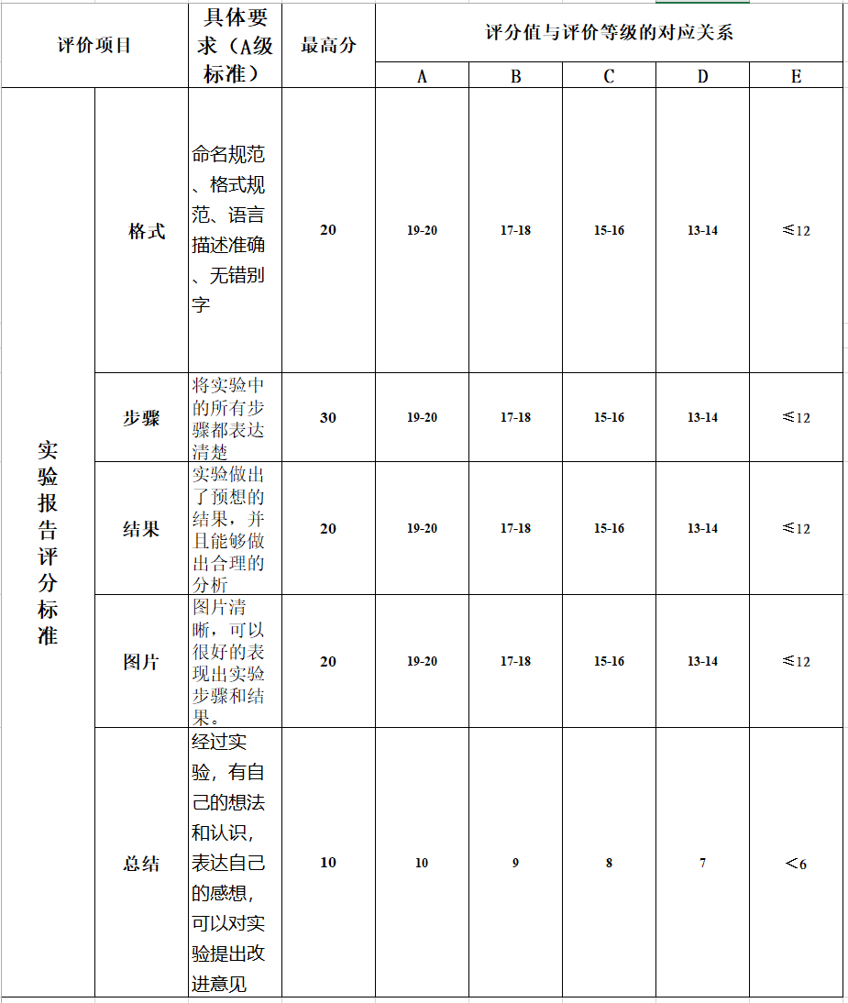
实验报告评分标准

